Slide 1


ДИРЕКЦИЯ „МЕЖДУНАРОДНО ОПЕРАТИВНО СЪТРУДНИЧЕСТВО“ НАЦИОНАЛНО ЗВЕНО ЕТИАС БЪЛГАРИЯ

Slide 2




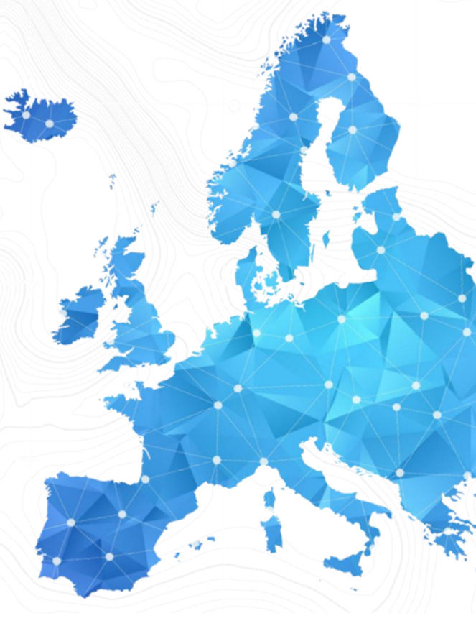
КАКВО Е ETIAS?
КАКВО Е СВИ?
Европейската система за информация за пътуванията и разрешаването им (ETIAS) е разрешителна система по отношение на граждани на трети държави, освободени от изискването за притежаване на виза при преминаване на външните граници, която позволява да се прецени дали присъствието на тези граждани, на територията на държавите членки, би представлявало риск за сигурността, риск от незаконна имиграция или висок епидемичен риск.
ETIAS позволява на пътниците да влизат и да остават на територията на 30 eвропейски държави само за краткосрочен престой – не повече от 90 дни в рамките на всеки 180-дневен период. Разрешението е валидно за 3 години или до изтичане на паспорта – което събитие настъпи първо.
В Регламент (ЕС) 2018/1240 на Европейският парламент и на съвета от 12 септември 2018 година е регламентирано създаването и функционирането на Европейска система за информация за пътуванията и разрешаването им (ETIAS).
Системата за влизане и излизане (EES) е автоматизирана система, която регистрира електронно всяко влизане или излизане на територията на европейските държави, на пътници, попадащи в обхвата на СВИ, като записва часа и мястото на влизането/излизането им и изчислява продължителността на разрешеното им пребиваване. Регистрира също така откази за влизания и генерира сигнали за лица, които са превишили разрешената продължителност на престоя.
СВИ касае пътници, за които се изисква виза за еднократно или двукратно влизане на територията на Шенгенското пространство или разрешение ETIAS, за краткосрочен престой – не повече от 90 дни в рамките на всеки 180-дневен период.
В Регламент (ЕС) 2017/2226 на Европейския парламент и на Съвета от 30 ноември 2017 г. е регламентирано създаването на система за влизане/излизане (СВИ) за регистриране на данни за влизане и излизане и данни за отказ на влизане на граждани на трети държави, преминаващи външните граници на държавите членки, и за определяне на условията за достъп до СВИ за целите на правоприлагането.

Slide 3








кои превозвачи са обвързани със
СВИ и ЕТИАС?
Въздушните, морските и международните превозвачи, превозващи групи по суша с автобус, които предоставят транспорт с цел печалба, на пътници, попадащи в обхвата на интерфейса на превозвача, от трета държава или територия до някоя от европейските държави, които използват СВИ или изискват разрешение за пътуване ETIAS, са обвързани с регламентите за СВИ и ETIAS.
Въздушните превозвачи, морските превозвачи и международните превозвачи, които превозват групи по суша с автобус, трябва да използват интерфейса на превозвача, за да проверят дали пътниците имат валидно разрешение за пътуване по ETIAS, а тези които притежават виза за краткосрочно пребиваване, издадена за едно или две влизания, дали вече са използвали броя влизания, разрешен от визата им.
Заявката се въвежда не по-рано от 48 часа преди планираното време на заминаване. Превозвачите трябва да гарантират, че само надлежно упълномощен персонал има достъп до интерфейса на превозвача. Те следва да въведат като минимум механизми за контрол на достъпа, за да предотвратят неоторизиран достъп до инфраструктурата или системите, които използват.
Задълженията на превозвачите, предвидени в член 26 от КПСШ, остават непроменени. Запитването до интерфейса на превозвача е допълнително задължение.
Прочетете повече на:

Slide 4

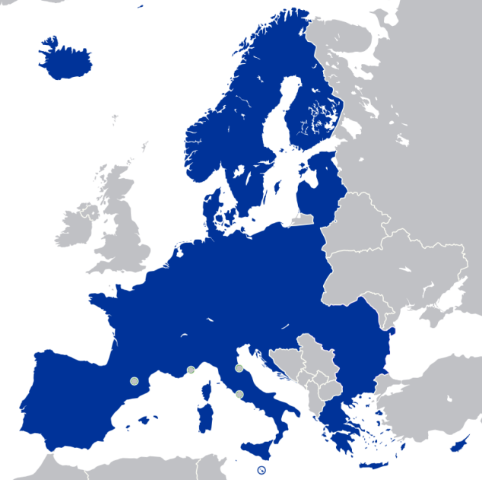
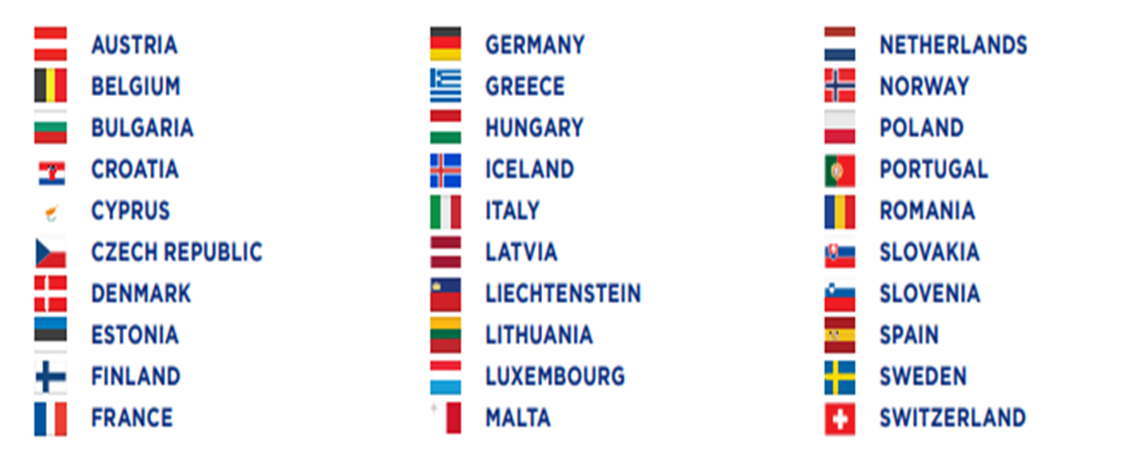
Европейски държави, изискващи ETIAS
30
АВСТРИЯ
ГЕРМАНИЯ
НИДЕРЛАНДИЯ
БЕЛГИЯ
ГЪРЦИЯ
НОРВЕГИЯ
БЪЛГАРИЯ
УНГАРИЯ
ПОЛША
ХЪРВАТИЯ
ИСЛАНДИЯ
ПОРТУГАЛИЯ
КИПЪР
ИТАЛИЯ
РУМЪНИЯ
ЧЕХИЯ
ЛАТВИЯ
СЛОВАКИЯ
ДАНИЯ
ЛИХТЕНЩАЙН
СЛОВЕНИЯ
ЕСТОНИЯ
ЛИТВА
ИСПАНИЯ
ФИНЛАНДИЯ
ЛЮКСЕМБУРГ
ШВЕЦИЯ
ФРАНЦИЯ
МАЛТА
ШВЕЙЦАРИЯ
Ирландия е ДЧ на ЕС, която няма да изисква ЕТИАС
Ирландия и Кипър са ДЧ на ЕС, които няма да изискват СВИ.

Slide 5

КОЙ ЩЕ СЕ НУЖДАЕ ОТ ETIAS?
От гражданите на изброените по-долу държави се изисква да имат разрешение за пътуване от ETIAS, за да пътуват до територията на държавите-членки:
Албания
Антигуа и Барбуда
Аржентина
Австралия
Бахами
Барбадос
Босна и Херцеговина
Бразилия
Бруней
Канада
Чили
Колумбия
Косово
Коста Рика
Доминика
Ел Салвадор
Грузия
Гренада
Гватемала
Хондурас
Хонконг
Израел
Япония
Кирибати
Макао
Малайзия
Маршалови острови
Мавриций
Мексико
Микронезия
Молдова
Черна гора
Нова Зеландия
Никарагуа
Северна Македония
Палау
Панама
Парагвай
Перу
Сейнт Китс и Невис
Света Лусия
Сейнт Винсент и Гренадини
Самоа
Сърбия
Сейшели
Сингапур
Соломонови острови
Южна Кореа
Тайван
Тимор-Лесте
Тонга
Тринидад и Тобаго
Тувалу
Украйна
Обединени арабски емирства
Великобритания
САЩ
Уругвай
Венецуела.
59

Slide 6



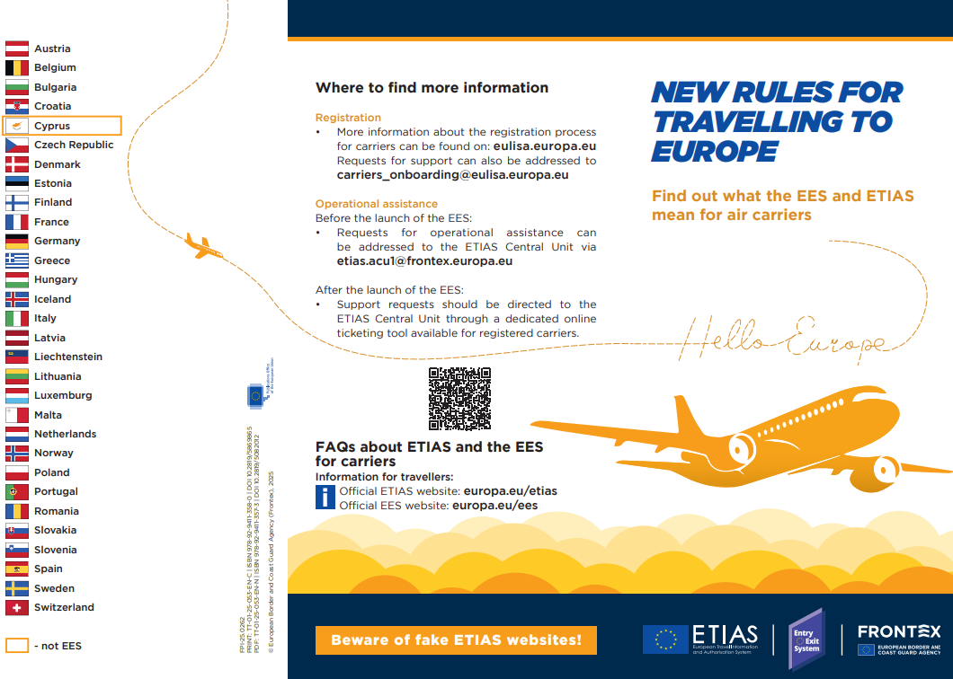
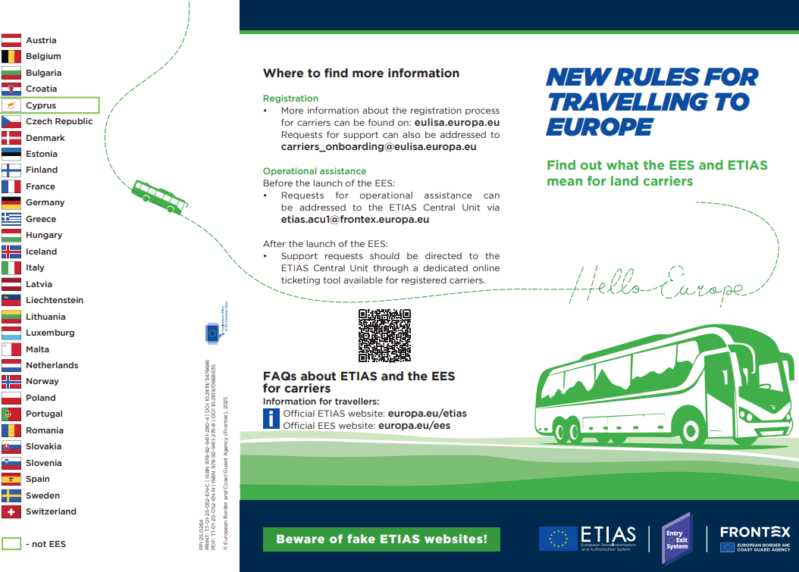
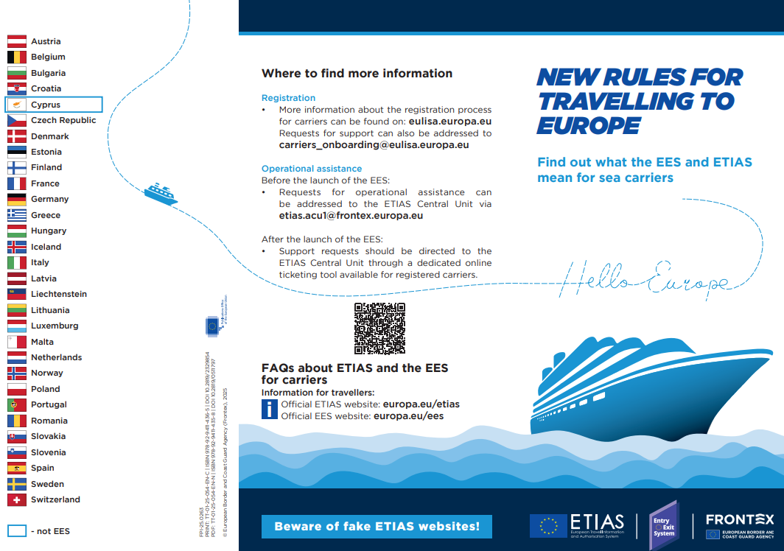
ПРЕВОЗВАЧИ И СВИ И ETIAS
Превозвачите, транспортиращи пътници до европейските държави, които прилагат СВИ или изискват разрешение ETIAS, трябва да проверяват дали пътниците разполагат с необходимите за влизане пътни документи, като използват интерфейса за превозвачи.
Само регистрираните превозвачи могат да проверяват дали пътниците имат валидно разрешение за пътуване или валидна виза за краткосрочно пребиваване, издадена за еднократно или двукратно влизане.
Превозвачите ще трябва да се регистрират посредством eu-LISA, с цел да получат достъп до портала за превозвачи. Налични са три вида достъп до интерфейса на превозвачите – системен, уеб достъп и чрез мобилно приложение. Тестове се извършват само при системния достъп.
Статуса на пътника трябва да бъде проверен от първия превозвач, който превозва пътника на територията на Европейска страна, която ще прилага СВИ/ЕТИАС.
СВИ ще се прилага напълно от 10 април 2026г.
ETIAS се планира да започне да се прилага от последното тримесечие на 2026г.

Slide 7





Използване на ETIAS от ПРЕВОЗВАЧИ
Въздушните и морските превозвачи, както и международните автобусни превозвачи на групи от хора по сухопътен маршрут изпращат запитване до информационната система на ETIAS, за да проверят дали гражданите на трети държави, спрямо които се прилага ЕТИАС, притежават валидно разрешение за пътуване. Интерфейсът на превозвачите е общ за СВИ и ЕТИАС. След пълното прилагане на СВИ от 10 април 2026г. проверката в интерфейса на превозвачите става задължителна!
Чрез защитен достъп до портала за превозвачи, същите могат да изпратят запитването в срок от 48 часа преди качването на пътника на борда на транспортното средство. Превозвачите решават кои пътници подлежат на ЕТИАС/СВИ и флагират останалите. Превозвачът предоставя данните от машинночитаемата зона на документа за пътуване и посочва държавата членка на влизане.
Чрез портала за превозвачи интерфейсът предоставя отговор: „OK/NOT OK ETIAS“, „OK/NOT OK EES“, NA или съобщение за грешка. При отговор NOT OК превозвачът трябва ръчно да провери документа за пътуване и да прецени дали лицето не е изключение от приложното поле на СВИ/ ЕТИАС.
Превозвачите трябва да се регистрират в eu-LISA, да извършат тестове дали имат връзка със системата и да бъдат сертифицирани за пълен достъп до интерфейса. Запитвания относно регистрацията могат да бъдат отправяни на: carriers_onboarding@eulisa.europa.eu. Преди пълното действие на СВИ въпроси за оперативна помощ могат да бъдат отправяни на: etias.acu1@frontex.europa.eu, а след това онлайн могат да бъдат отправяни въпроси към Централното звено ЕТИАС, чрез определения инструмент за онлайн комуникация за регистрираните превозвачи, действащ 24/7, на английски език. На официалният сайт на ЕТИАС https://europa.eu/etias в частта: About ETIAS>News corner>ETIAS brings new obligations to carriers са посочени най-често срещаните въпроси и отговори по темата (FAQs).

Slide 8

ИЗКЛЮЧЕНИЯ И САНКЦИИ
Кои превозвачи не са обвързани със СВИ и ETIAS?
• превозващи пътници в рамките на европейските държави, които използват СВИ или изискват разрешение за пътуване ETIAS;
• превозващи пътници само извън европейските държави, които използват СВИ или изискват разрешение за пътуване ETIAS;
• които не възнамеряват да превозва пътници в европейска държава, която използва СВИ или изисква разрешение за пътуване ETIAS, в рамките на следващите 6 месеца;
• превозващи пътници с влак; и речни превозвачи.
Изключения:
- за автобусните превозвачи на групи от хора по сухопътен маршрут, за първите 3 години след пускането в действие на ETIAS, проверката в интерфейса е незадължителна за ЕТИАС.
-таксиметровите и железопътни компании са изключение от тези задължения, както и когато пътуването е в контекста на местния граничен трафик, съобразно съответните правила и съществуващите двустранни споразумения.
-пътниците ще трябва да покажат разрешението по ЕТИАС на граничен служител, преди да се качат на Eurostar, на територията на Обединеното кралство.
Съгласно чл. 20 ал.1 т.3 от ЗЧРБ Превозвач, който превозва по суша, по въздух или по вода до и/или от Р България чужденци, преди да извърши услугата, е длъжен да установи: наличието на валидно разрешение за пътуване, когато такова се изисква; проверката се извършва чрез защитен достъп до портала за превозвачи. Ал.2 В случаите, когато на чужденец е отказано влизането в РБългария превозвачът, превозил чужденеца, е длъжен по искане на органите за граничен контрол за своя сметка да го върне в държавата, от която е бил транспортиран, в държавата, издала документа за пътуване, с който чужденецът е пристигнал, или в друга държава, в която ще бъде допуснат да влезе. В случай че връщането не може да се осъществи незабавно, разходите по престоя на чужденеца са за сметка на превозвача. Превозвачът е длъжен да върне за своя сметка и чужденец, който преминава транзитно през Р България и последващият превозвач откаже да го превози до държавата - крайна цел на пътуването. Разпоредбите се прилагат съответно и по отношение на обратно върнат в РБългария чужденец, който е преминал транзитно през страната.
Чл.51 ЗЧРБ Превозвач, който не изпълни задълженията си по чл. 20, се наказва с глоба или с имуществена санкция в размер от 2000 до 10 000 лв. за всяко превозвано лице.

Slide 9




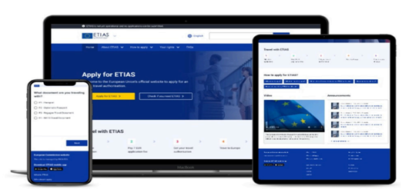
ТЕХНИЧЕСКИ ПРОБЛЕМИ
Ако е технически невъзможно да се направи запитване към интерфейса на превозвача, превозвачите уведомяват централното звено на ETIAS, чрез инструмента за регистрация и поддръжка на превозвачите или чрез телефонната линия за спешни случаи, ако инструментът не е наличен. Когато такава повреда бъде открита от eu-LISA, централното звено на ETIAS уведомява превозвачите. Централното звено на ETIAS уведомява превозвачите, след като неизправността бъде отстранена. Ако неизправността е от страна на превозвача, той уведомява централното звено на ETIAS, след като проблемът бъде отстранен.
Ако връзката между системите се прекъсне, на превозвачите се препоръчва да използват мобилното приложение или връзката с уеб портала, за да изпратят запитване към интерфейса на превозвача. За целите на резервирането на връзката на превозвачите се препоръчва да поискат всички опции за свързване при регистрацията.
В случай на техническа невъзможност централното звено на ETIAS ще уведоми европейските държави, които използват СВИ или изискват разрешение за пътуване ETIAS.
Когато е технически невъзможно да се направи запитване към интерфейса на превозвача поради повреда, потвърдена от eu-LISA, на някой от компонентите на СВИ/ETIAS, санкциите, посочени в член 45, параграф 5 от Регламент (ЕС) 2018/1240, няма да се налагат на превозвачите.
Въпреки това, във всички случаи превозвачът все пак е длъжен да транспортира пътника обратно, ако граничните органи откажат влизане, съгласно член 26, параграф 1, буква а) от КПСШ.

Slide 10

БЛАГОДАРИМ ВИ ЗА ВНИМАНИЕТО!
Данни за контакт с Национално звено ЕТИАС
ДМОС-МВР
Сектор „ЕОЦ и ЕТИАС“
Тел.: 22102, 24351, 24368, 24369
e-mail: etias@mvr.bg

